Slide 1
DEVOIR MAISON N°1
Correction

Slide 2
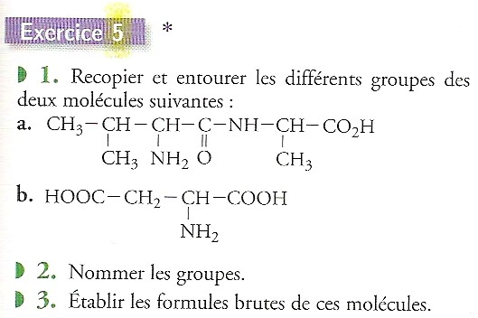
Chapitre3 : l'aspartame exercices p.163
2. Nom des groupes :
En vert : groupe amine
En bleu : groupe carboxyle
En rouge : groupe amide
3. Formules brutes :
a. C₈H₁₆N₂O3
b. C₄H₇NO₄

Slide 3
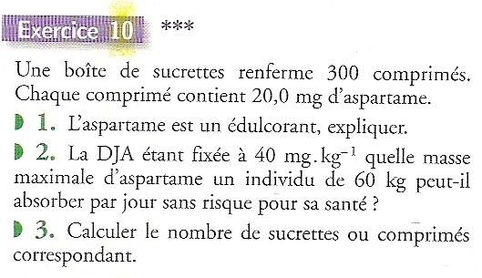
1. Un édulcorant est une substance possédant un pouvoir sucrant sans apport de sucre.
2. m = DJA x masse de l'individu
m = 40 x 60 = 2400 mg = 2,4 g
La masse maximale que cet individu peut absorber par jour est de 2400 mg.
3. La masse d'aspartame par sucrette est de 20 mg,
donc 2400mg correspond à 2400 / 20 = 120 sucrettes.
Cela correspond donc à 120 sucrettes.

Slide 4
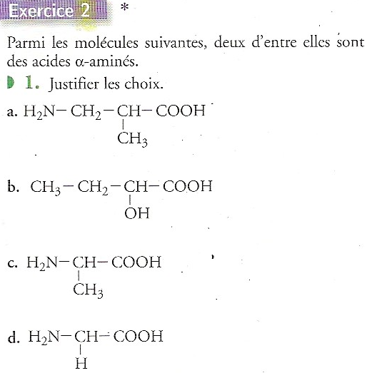
Chapitre4 : les acides alpha aminés et la chiralité exercices p.178
1. Un acide alpha aminé comporte un groupement carboxyle (-COOH) et un groupement amine (-NH₂) reliés au même carbone.
La molécule a a les deux groupements, mais ils ne sont pas reliés au même carbone : ce n'est pas un acide alpha aminé.
La molécule b n'a pas de groupement amine : ce n'est pas un acide alpha aminé.
Les molécules c et d ont bien les deux groupements reliés au même atome de carbone : ce sont des acides alpha aminés.

Slide 5
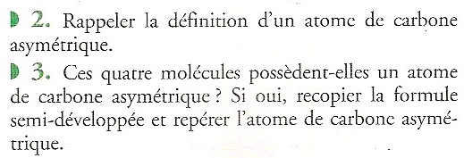
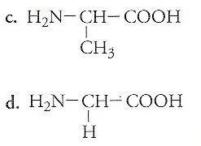
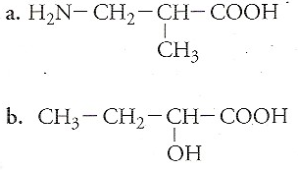
2. Un carbone asymétrique est un carbone tétraédrique (qui fait 4 liaisons simples) reliés à 4 atomes ou groupes d'atomes tous différents entre eux.

Slide 6
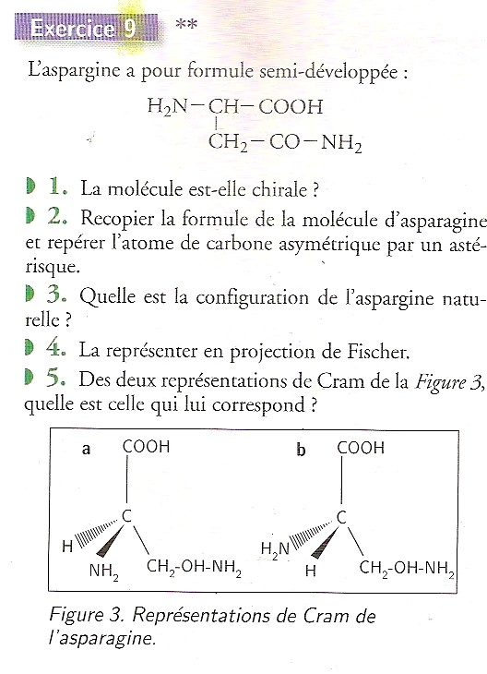
1. Cette molécule est chirale car elle comporte un seul carbone asymétrique.
3. L'asparagine naturelle est de configuration L car tous les acides alpha aminés naturels sont de configuration L.
4. Représentation de Fisher :
5. Cela correspond à la représentation de Cram n°b
COOH
NH₂
H
CH₂ – CO – NH₂

Slide 7
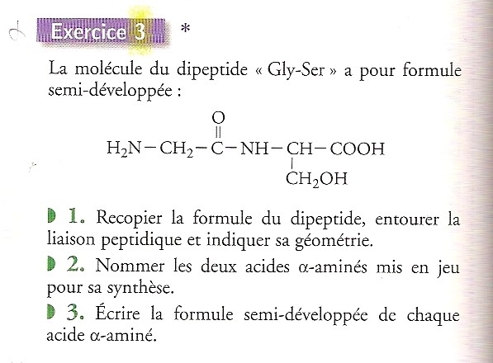
Chapitre5 : la liaison peptidique exercices p.190
1. La liaison peptidique est plane.
2. Les deux acides alpha-aminés mis en jeu lors de cette synthèse sont l'acide alpha-aminé Glycine et l'acide alpha-aminé Serine.
3. Leurs formules semi-développées sont :
Gly : H₂N – CH₂ – COOH
Ser : H₂N – CH – COOH
CH₂OH

Slide 8
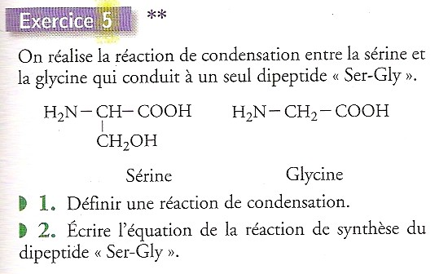
1. La réaction de condensation est la réaction entre deux molécules d'acides alpha-aminés qui donne lieu à la formation d'une liaison peptidique et d'une molécule d'eau.
2. H₂N – CH – COOH + H₂N – CH₂ – COOH → H₂N – CH – C – NH – CH₂ – COOH + H₂O
O
CH₂OH
CH₂OH

Slide 9
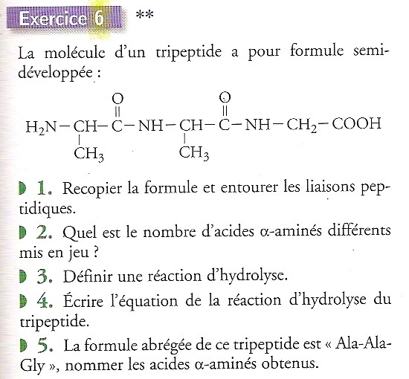
2. Il y a 3 acides alpha-aminés en jeu.
3. La réaction d'hydrolyse est la réaction inverse de la condensation : c'est la réaction entre un dipeptide et l'eau qui conduit à la formation de deux acides alpha-aminés.
5. Il se forme deux acides alpha-aminés Alanine et un acide alpha aminé Glycine.
4. La réaction est :
H₂N – CH – C – NH – CH – C – NH – CH₂ – COOH + 2 H₂O →
H₂N – CH– COOH + H₂N – CH – COOH + H₂N – CH₂ – COOH
O
O
CH₃
CH₃
CH₃
CH₃

